Slide 1
Муниципальное бюджетное общеобразовательное учреждение средняя общеобразовательная школа № 1 пгт. Ноглики имени Героя Советского Союза Г.П. Петрова

Slide 2
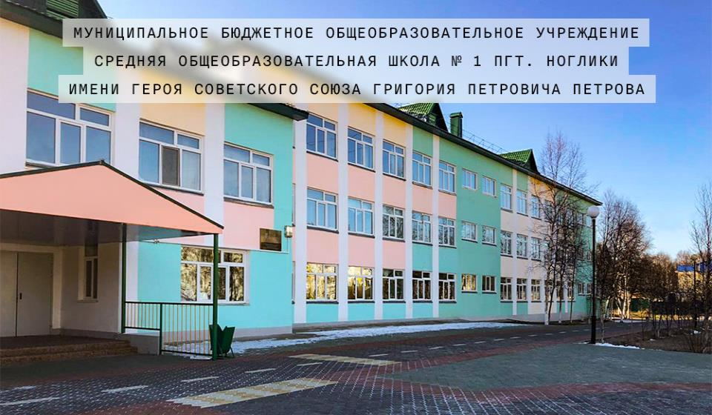

Slide 3
Контактная информация
Сахалинская область, пгт. Ноглики, улица Советская дом 16
Тел. 8(42444)91677
ngo.mbousoshngpp@sakhalin.gov.ru
https://sch1-nogliki.ru
https://vk.com/school1_nogliki

Slide 4
Краткая информация о школе.
Обучение в первую смену.
На 15.03.2024 – 693 обучающихся.
На 15.03.2024 – 73 педагогических работника, из них 49 учителей.
В каждой параллели по 2-3 класса.
На уровне СОО обучение ведётся по индивидуальным учебным планам, включая углубленное изучение предметов: математика, история, обществознание, английский язык, биология, география, химия, информатика.

Slide 5
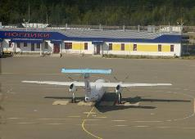
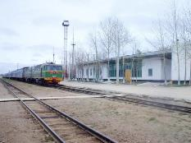
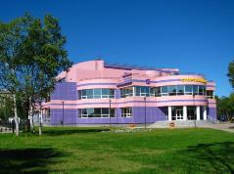
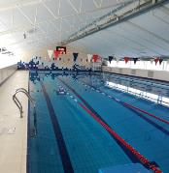
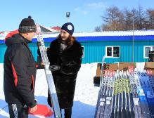
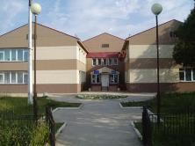
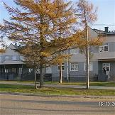
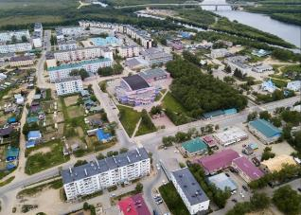
Инфраструктура пгт. Ноглики
Аэропорт. Авиасообщение: Ноглики-Южно-Сахалинск
Ноглики-Хабаровск
Железнодорожное сообщение:
Ноглики-Южно-Сахалинск
Спорткомплекс «Арена»
Бассейн
Лыжная база
Детская школа искусств
Центральная районная больница

Slide 6
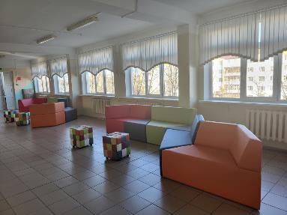
Средства обучения и воспитания
В школе создана современная учебно-материальная база, необходимая для обеспечения эффективности образовательного процесса: 43 учебных помещения, из них: кабинет физики, кабинет химии, кабинет информатики, кабинет технологии, кабинет робототехники, 2 спортивных зала, библиотека.
Созданы условия для об учения, воспитания и развития, учащихся в соответствии с их способностями, интересами, состоянием здоровья и запросами родителей. В соответствии с требования ФГОС кабинеты начальной, основной, средней школы и дошкольных групп школы оборудованы современными мультимедийными проекторами.
Каждый учебный кабинет оснащён: персональным компьютером или ноутбуком, мультимедийным проектором, интерактивной доской или панелью, часть кабинетов оснащена принтерами и многофункциональными устройствами.
В школе имеется два мобильных класса, полученных в рамках Национального проекта «Образование».

Slide 7
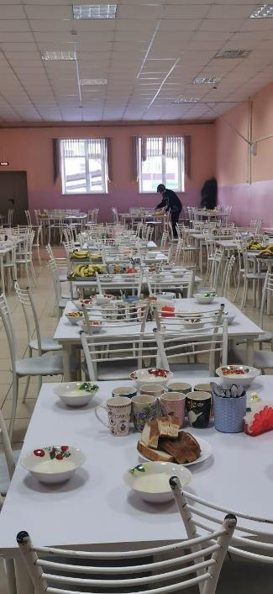
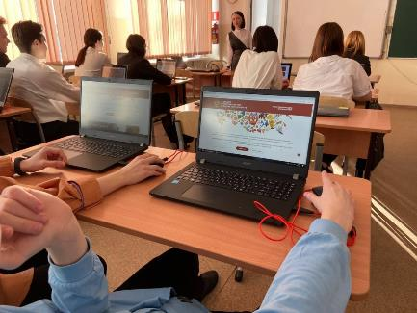
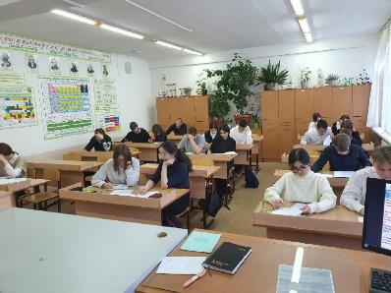

Slide 8
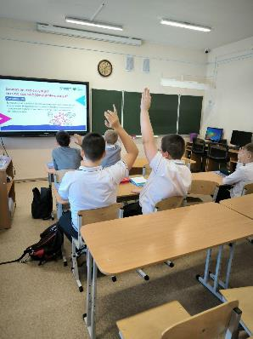
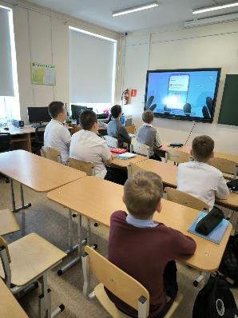
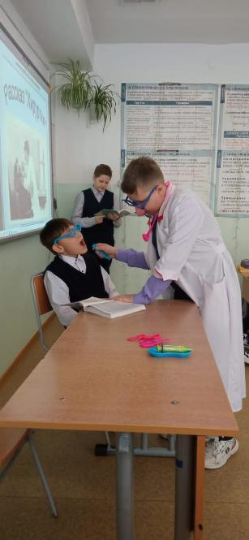
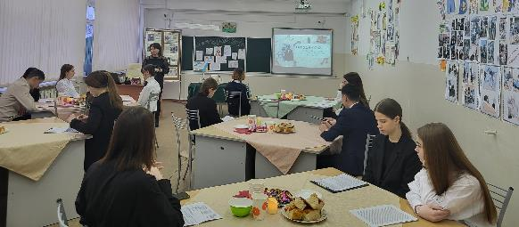

Slide 9
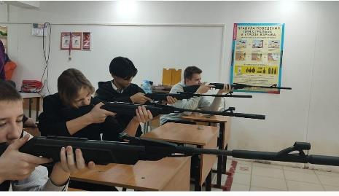
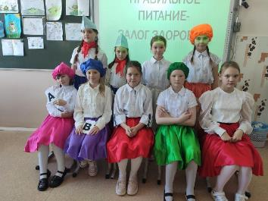
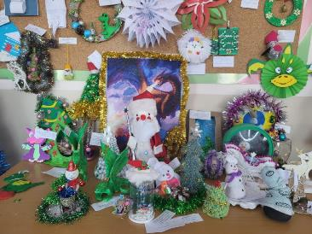
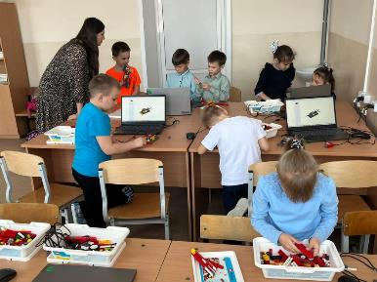
Занятия внеурочной деятельностью и дополнительным образованием

Slide 10
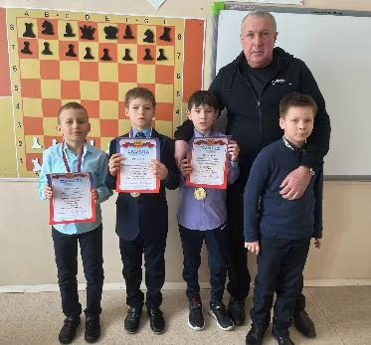
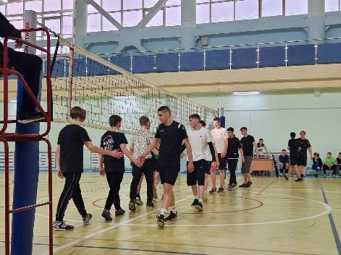
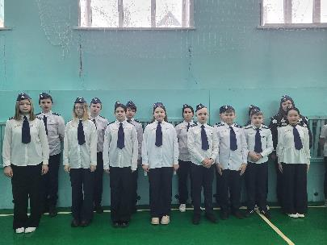
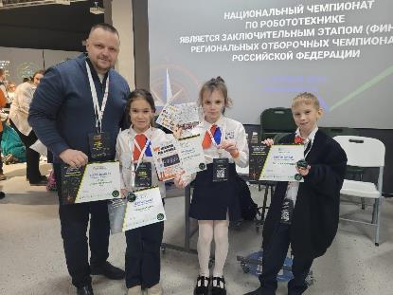

Slide 11
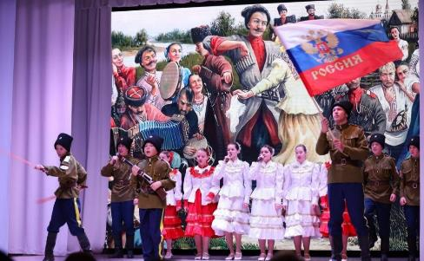
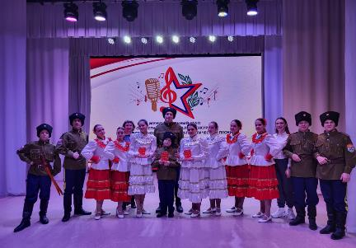
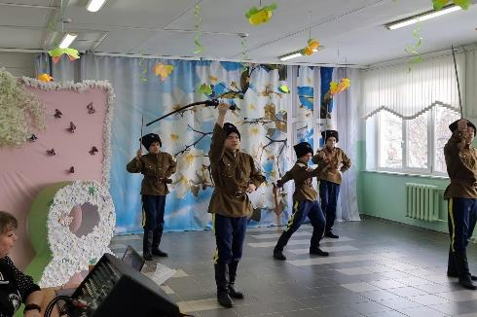
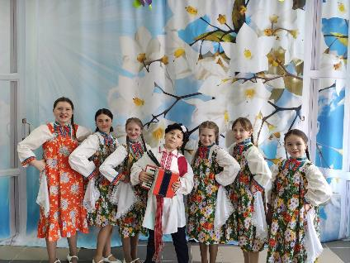
Объединение «Казачок»

Slide 12
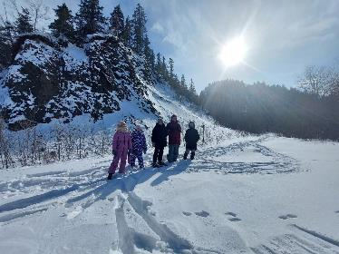
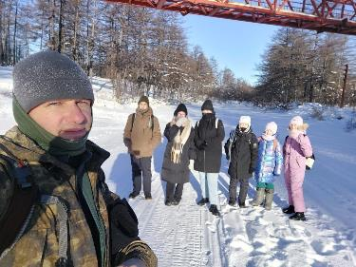
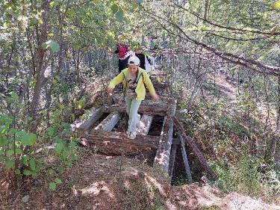
Объединение «Бриз»
(туристко-краеведческое)

Slide 13
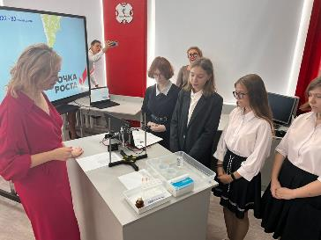
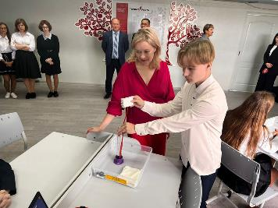
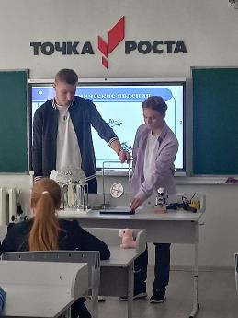
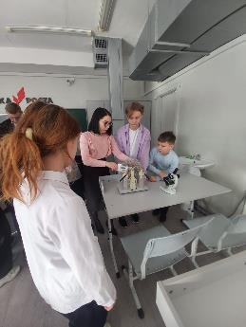
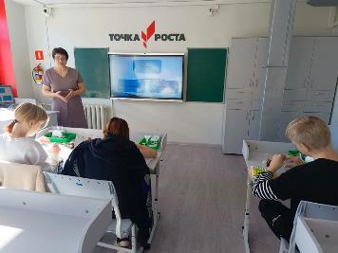
Центр образования естественно-научной и технологической направленностей «Точка роста»

Slide 14
Вакансии
Учитель математики -1 ставка
Учитель русского языка и литературы- 1 ставка
Учитель иностранного языка (английского)- 1 ставка
Меры социальной поддержки (дополнительные выплаты и льготы
- выплата денежного пособия молодым специалистам
* со средним профессиональным образованием (город - 239625 рублей)
*с высшим профессиональным образованием (город - 319500 рублей);
надбавка к должностному окладу, ставке заработной платы с учетом объема фактической педагогической нагрузки в размере 40 % на первые 3 года работы молодого специалиста
оплата проезда к месту отдыха и обратно 1 раз в 2 года
компенсация оплаты за коммунальные услуги
Заработная плата: от 90000 рублей
Жилищные условия: комната в благоустроенной квартире.

